Slide 1
«ҚАЗАҚ ХАЛҚЫНЫҢ ЕЛІМІЗДЕГІ ЫНТЫМАҚТАСТЫҚ
ПЕН БІРЛІКТІ НЫҒАЙТУДАҒЫ РӨЛІ»
Құдабаев Амантай Жетпісұлы,
филос.ғыл.канд.,профессор
С.Торайғыров атындағы Павлодар мемлекеттік университеті Е.Бекмаханов атындағы өлкенің тарихы мен этнографиясын зерттеу ғылыми орталығының директоры
АСТАНА, 2017

Slide 2
Бұл жобада көтерілетін мәселе: қазақ еліндегі ұлт өкілдерінің тату-тәтті өмір сүруіндегі қазақ халқының басты рөлі.

Slide 3
ҚАЗАҚ ХАЛҚЫНЫҢ ЕЛІМІЗДЕГІ ЫНТЫМАҚТАСТЫҚ ПЕН БІРЛІКТІ НЫҒАЙТУДАҒЫ НЕГІЗГІ КҮРЕ ТАМЫРЫ
Ұлттық ділі
Кең пейіл қазақ халқының ұлттық санасы
Еліміздегі ауызбіршілктің сақталуы
Қонақжайлылығы
Бауырмалдылығы
Ел бірлігі үшін намысшылдығы

Slide 4
«БЕРЕКЕ БАСЫ – БІРЛІКТЕ»

Slide 5
Қазақстанда 130-дан астам этностың өмір сүруі, бабаларымыздың санамызға қазық қылып қағып кеткен, жадымызға қонақжайлылықты, кең пейілділікті сіңіруі тәрбиенің төресі деп айтсақ артық емес. Мемлекет құраушы, елдің жердің иесі ретінде қазақ халқы өзге ұлттар мен ұлыстарға оның асқақ үлгісін көрсетіп келеді.

Slide 6
Тарихымызға үңілсек, оған анық көз жеткізе аламыз. Қазақ халқы ежелгі заманнан бауырмалдықты, әділдікті, батылдықты, батырлықты ел бірлігі үшін, ағайын-туыс үшін, намыс үшін жанын пида еткен ұлт. Сондықтан болар небір қиян-кесті замандарда басқа ұлттардың қайғысына ортақтасып, кең жүрегін айқара ашып, барымен бөлісті. Бұл қасиет ұлтымыздың менталитетіне (болмысында) ежелден қанына сіңісіп қалыптасқан ерекшелігі. Бүгінде осы өзіндік болмысының арқасында қазақ елі ынтымақтың, береке-бірліктің татулықтың алтын ұясына айналып отыр.

Slide 7
Тегіміздегі ұлттық менталитеттің өзіндік ерекшелігінің арқасында Қазақстан көп ұлтты мемлекет болып тату тәтті өмір сүріп отыр. Олардың бір шаңырақтың астында ынтымағы жарасып қоян-қолтық еңбек етіп және әр ұлттың дәстүріне, әдет-ғұрпына құрметпен қарап, құшақ жайуымыз біздің кең пейілдігіміздің тағы бір дәлелі.

Slide 8
ҚАЗАҚ ХАЛҚЫНЫҢ ҰЛТТЫҚ МЕНТАЛИТЕТІНІҢ РУХАНИ НЕГІЗДЕРІ
Менталитет - ұлттық, әлеуметтiк топтық, жеке адамның менталитетi болып көрiніс табады.
"МЕНТАЛИТЕТ", "ментальдық" терминдерi ХХ ғасырда батыс ғылымында жаңа термин болып ("дүниеге көзқарас" – мағынасында) тарай бастағанының негiзгi себебi – психология мен мәдениеттану ғылымдарының жетiстiктерiне байланысты "сана" мен "ақыл", "интеллект" ұғымдарының бiрдей (барабар) емес екенiн бiлдiру үшiн, нақты адамның дүниетанымында, дүниеге көзқарасында тек саналы ғана емес, оған қоса бейсаналық импульстардың да болатынын, нақты адамға (сол сияқты ұлтқа) тән дүниеге көзқарас тұтас екенiн және оның iшiнде абстракты-логикалық бiлiм мен сезiмдiк образдар, таза ғылыми түсiнiктер мен мистикалық түйсiктер – барлығы ұштасып, байланысып жататынын көрсету үшiн керек болды.

Slide 9
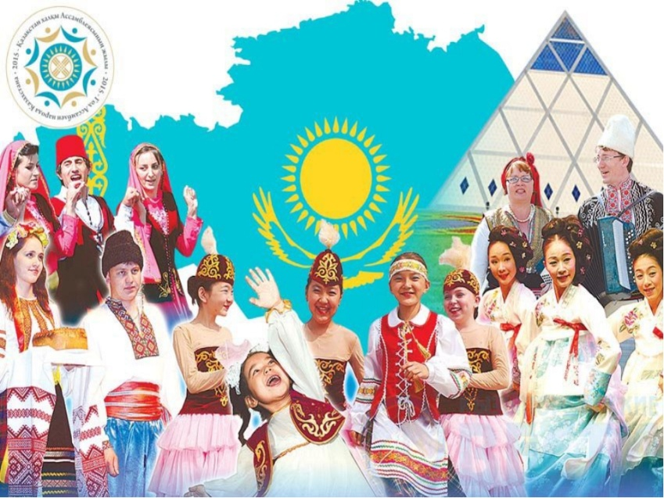
"менталитет" – "ұлттық сана" немесе "ұлттық мәдениет (дәстүр)" ұғымдарынан анағұрлым кең, әрi күрделi мағынаны бiлдiредi
Қазақ елінің рухани негіздерінің бір көрінісі ертегілер, аңыздар, батырлық жырлар, термелер болса, соның әрқайсында туған еліне деген ыстық ықыласы бәсеңдеген емес.

Slide 10
ҚАЗIРГI ҰЛТТЫҚ-РУХАНИ МҰРАНЫ ЖАҢҒЫРТУ МӘСЕЛЕСI
Әр халықтың мәдениетi, ұлттық мiнезi өзiндiк айрықша сипаттармен белгiленедi; оның қайталанбас келбетi, өзiнiң тарихи миссиясына байланысты ерекшелiгi бар деген қағида құпталынуға тиiстi. Алайда, ұлттың болмысы – рухани дүниесi, мiнезi де өзгермей, трансформацияға ұшырамайды деп те айта алмаймыз.

Slide 11
ҰЛТТЫҚ САНА-СЕЗIМНIҢ ЕКI ТҮРЛI ӘЛЕУМЕТТIК ФУНКЦИЯСЫ БАР.
Бiрiншiсi – интегративтiк (бiрiктiру).
Екiншiсi – әлеуметтiк-шығармашылық

Slide 12
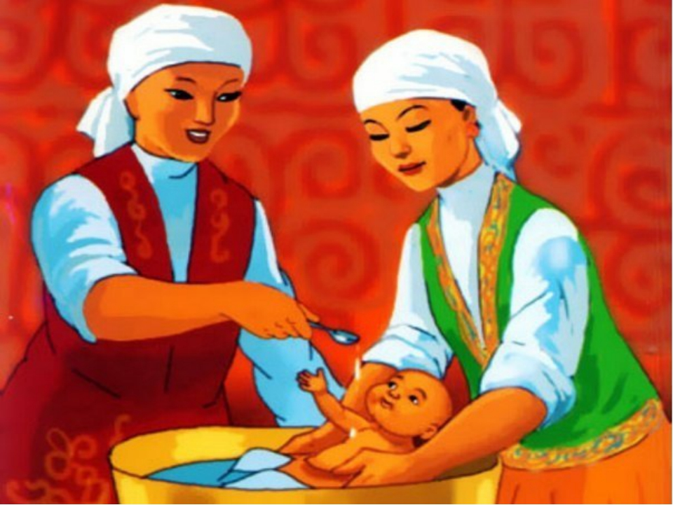
РУХАНИ ҚҰНДЫЛЫҚТАРДЫ ДӘРІПТЕУДЕГІ ҚАЗАҚСТАН ХАЛЫҚ АССАМБЛЕЯСЫНЫҢ РӨЛІ
Кез келген мемлекет үшін қоғамдық келісімнің маңыздылығы ерекше. Халық үшін бейбіт заманда мамыражай өмір сүруден артық ешқандай бақыт жоқ. Сондықтан елімізде татулық пен тұрақтылыққа Тәуелсіздік алған жылдан бастап ерекше мән беріліп келеді. Қазақстанда өмір сүріп жатқан этнос өкілдерінің мүддесі Елбасымыздың тікелей қадағалауында.

Slide 13
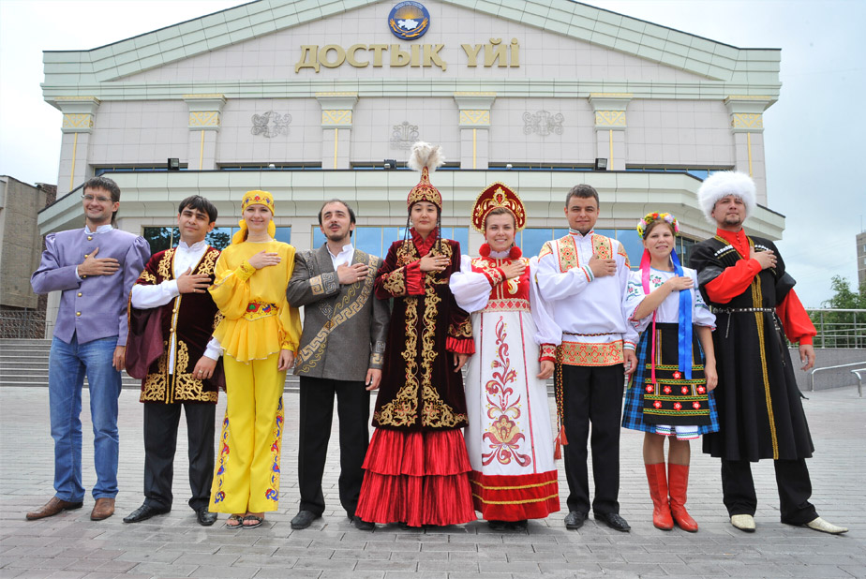
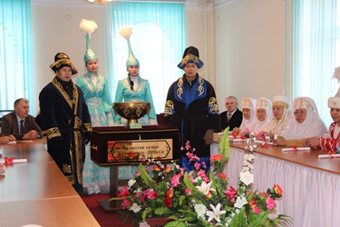

Slide 14
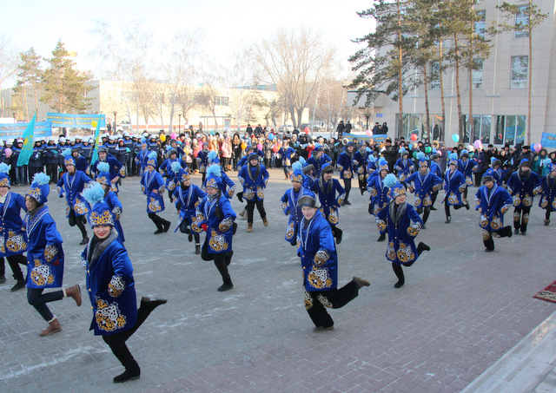
Қазіргі таңда Ассамблея этносаралық және конфессияаралық қатынастар саласындағы мемлекеттік саясатты жүзеге асырушы маңызды құралға айналып, елімізде тұрмыс кешіп отырған барлық этностардың өзара тең құқықты қатынасын қамтамасыз етуші рөлге ие бірден-бір ұйым.

Slide 15
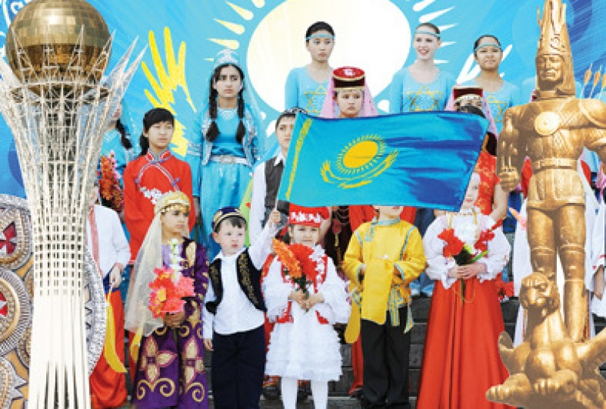
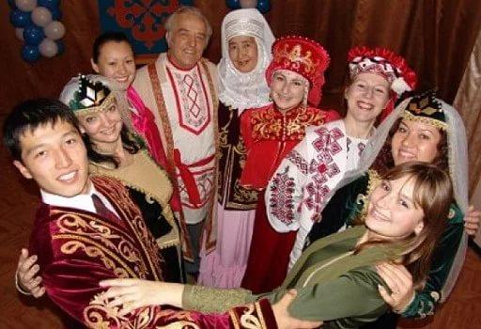
25 жылдық тарихы бар ұйым елдің саяси жүйесінің маңызды бір бөлігіне айналып, ол Қазақстанды мекендейтін барлық ұлттар мен этностардың мүдделерін, құқықтарын бір арнаға түйістірді. Әрбір ұлттың тегіне, дініне, көзқарасына қарамастан, барлық азаматтардың құқықтары мен еркіндіктерінің бұлжытпай сақталуын қамтамасыз етті. Түптеп келгенде, Ассамблея еліміздегі халықтардың тұрмыстық деңгейдегі ұлтшылдықтың пайда болуына жол бермейтін, бір-біріне төзімділікке, шыдамдылыққа тәрбиелеуді дәріптейтін ең маңызды ұйымның бірі болып саналады.

Slide 16
«БАҚ ТА, ТАҚ ТА ТАЛАСҚАНҒА БҰЙЫРМАЙДЫ, ХАЛЫҚТЫҚ ІСТЕ ЖАРАСҚАНҒА БҰЙЫРАДЫ»

Slide 17
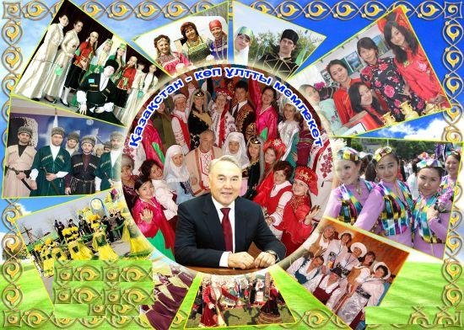
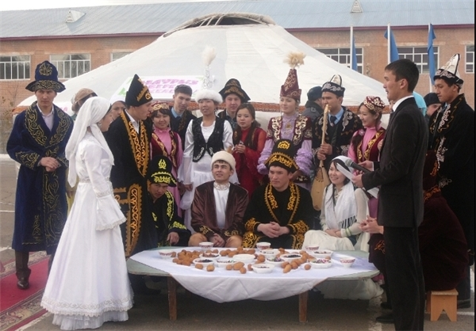
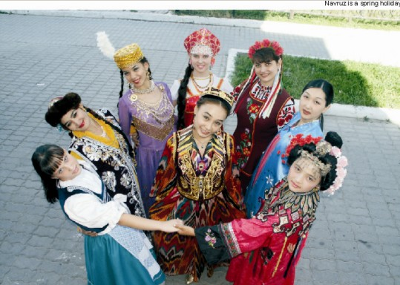

Slide 18
ҚОРЫТЫНДЫ
Қазақ халқының еліміздегі ынтымақтастық пен бірлікті нығайтудағы негізгі күре тамыры және қазіргі ұлттық-рухани мұраны жаңғырту мәселесі сонымен қатар еліміздегі әртүрлі этностардың татулықта өмір сүруі ол қазақ менталитетінің өзіндік бауырмалдық ерекшелігімен тікелей байланысады. Еліміздегі ауызбіршілктің сақталуы, адамдардың бір-біріне қамқорлық танытуда кішіпейілдігі, құрметпен қарап сыйластықтың сақталуы ата-бабамыздың ертеден бізге қалдырған аманаты. Аманатқа қиянат жасамайтын халқымыз, сол асыл мұраны жас ұрпақтың бойына сіңіріп, келешекке толыққанды жеткізудің жолдарын өркениетке сай дамытуда.

Slide 19
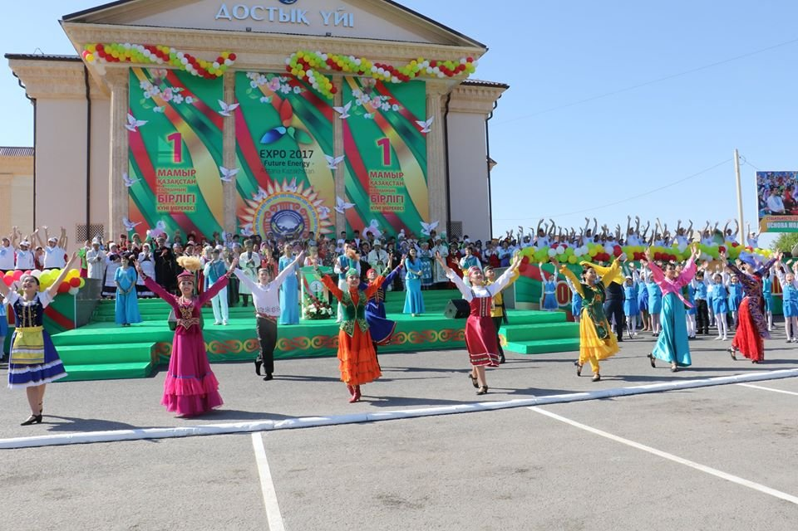
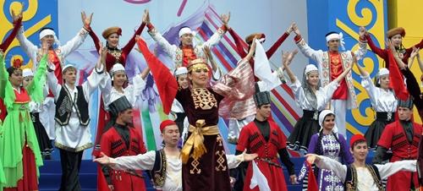

Slide 20
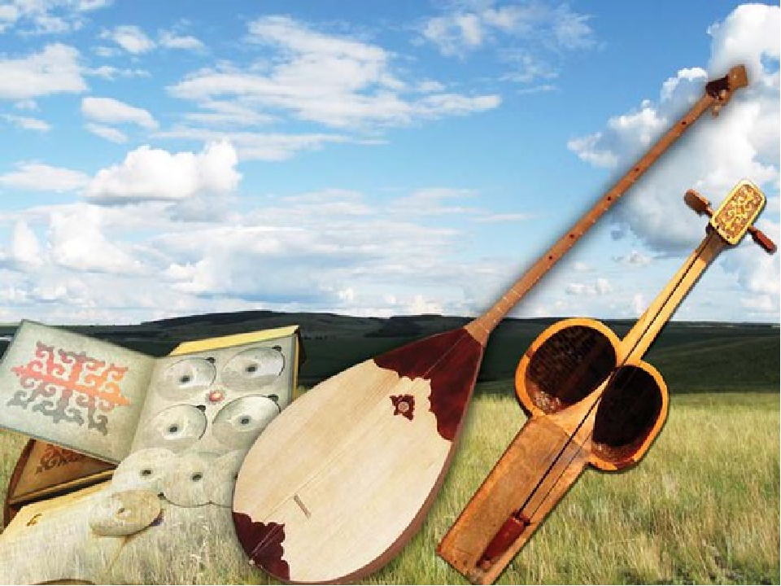
НАЗАРЛАРЫЗҒА РАХМЕТ!!!

